Slide 1

التقويـــــــــــــــــــــــــــــــــم
التـــــــــــــــــــــــــدريـــــــــــــــــــــــــــــــــــــــــب
التـــــــــــــــــــــــدريـــــــــــــــــــــــــــــــــــــــس
التهــــــــــيــــــــــــــئــــــــــــــــــــــــــــــــــة
الـــــــــــــــــــرئيـــــــسيــــــــــــــــــــــــة
اختبــــــــــار قصــــــــــــــــــــــــير
حـــــــــــــــل الواجـــــــــــــب
اليوم/ الاثنين التاريخ/1447/03/30ه الحصة/ الثانية
الموضوع/ الدوال الرئيسية (الأم) والتحويلات الهندسية
حل الواجـــــــــــــــــــــــــــــــــــــــــــــــــــــــب
21) -309
23) 0.05
جواهر الحارثي @jewelsAlshdaddi

Slide 2
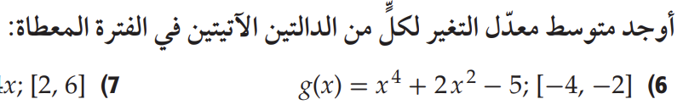
التقويـــــــــــــــــــــــــــــــــم
التـــــــــــــــــــــــــدريـــــــــــــــــــــــــــــــــــــــــب
التـــــــــــــــــــــــدريـــــــــــــــــــــــــــــــــــــــس
التهــــــــــيــــــــــــــئــــــــــــــــــــــــــــــــــة
الـــــــــــــــــــرئيـــــــسيــــــــــــــــــــــــة
اختبــــــــــار قصــــــــــــــــــــــــير
حـــــــــــــــل الواجـــــــــــــب
اليوم/ الاثنين التاريخ/1447/03/30ه الحصة/ الثانية
الموضوع/الدوال الرئيسية (الأم) والتحويلات الهندسية
اختبــــــــــار قصــــــــــــــــــــــــير
جواهر الحارثي @jewelsAlshdaddi

Slide 3
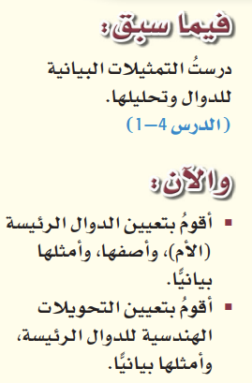
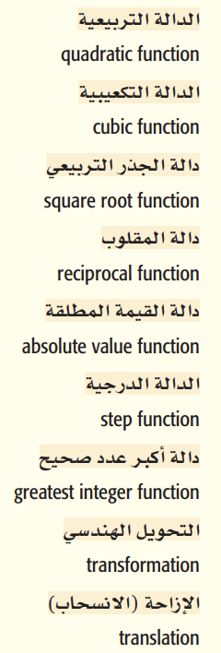
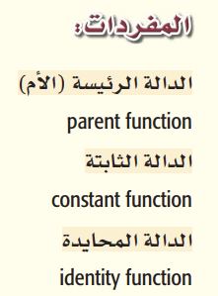
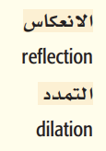
التقويـــــــــــــــــــــــــــــــــم
التـــــــــــــــــــــــــدريـــــــــــــــــــــــــــــــــــــــــب
التـــــــــــــــــــــــدريـــــــــــــــــــــــــــــــــــــــس
التهــــــــــيــــــــــــــئــــــــــــــــــــــــــــــــــة
الـــــــــــــــــــرئيـــــــسيــــــــــــــــــــــــة
اختبــــــــــار قصــــــــــــــــــــــــير
حـــــــــــــــل الواجـــــــــــــب
اليوم/ الاحد التاريخ/1447/03/29ه الحصة/ الخامسة
 | الموضوع/ الدوال الرئيسية (الأم) والتحويلات الهندسية
الأهداف الخاصة:
وصف خصائص الدالة الرئيسية (الأم).
انسحاب منحنى الدالة.
كتابة معادلات التحويل.
جواهر الحارثي @jewelsAlshdaddi

Slide 4
التقويـــــــــــــــــــــــــــــــــم
التـــــــــــــــــــــــــدريـــــــــــــــــــــــــــــــــــــــــب
التـــــــــــــــــــــــدريـــــــــــــــــــــــــــــــــــــــس
التهــــــــــيــــــــــــــئــــــــــــــــــــــــــــــــــة
الـــــــــــــــــــرئيـــــــسيــــــــــــــــــــــــة
اختبــــــــــار قصــــــــــــــــــــــــير
حـــــــــــــــل الواجـــــــــــــب
جدول التعلم
الموضوع/
الدوال الرئيسية (الأم) والتحويلات الهندسية
1447/03/30
ماذا أعرف | ما أريد أن أعرف | ماذا تعلمت
جواهر الحارثي @jewelsAlshdaddi
الأهداف الخاصة:
وصف خصائص الدالة الرئيسية (الأم).
انسحاب منحنى الدالة.
كتابة معادلات التحويل.

Slide 5
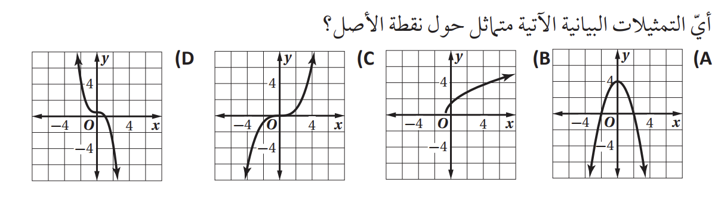
التقويـــــــــــــــــــــــــــــــــم
التـــــــــــــــــــــــــدريـــــــــــــــــــــــــــــــــــــــــب
التـــــــــــــــــــــــدريـــــــــــــــــــــــــــــــــــــــس
التهــــــــــيــــــــــــــئــــــــــــــــــــــــــــــــــة
الـــــــــــــــــــرئيـــــــسيــــــــــــــــــــــــة
اختبــــــــــار قصــــــــــــــــــــــــير
حـــــــــــــــل الواجـــــــــــــب
إثــــــــــــــــــــــــــــــــــــــــــــــراء
الموضوع/
الدوال الرئيسية (الأم) والتحويلات الهندسية
1447/03/30
الأهداف الخاصة:
وصف خصائص الدالة الرئيسية (الأم).
انسحاب منحنى الدالة.
كتابة معادلات التحويل.
جواهر الحارثي @jewelsAlshdaddi

Slide 6
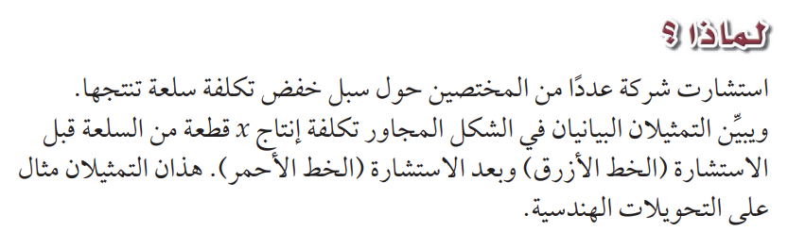
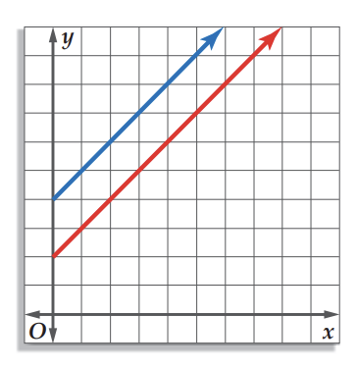
التقويـــــــــــــــــــــــــــــــــم
التـــــــــــــــــــــــــدريـــــــــــــــــــــــــــــــــــــــــب
التـــــــــــــــــــــــدريـــــــــــــــــــــــــــــــــــــــس
التهــــــــــيــــــــــــــئــــــــــــــــــــــــــــــــــة
الـــــــــــــــــــرئيـــــــسيــــــــــــــــــــــــة
اختبــــــــــار قصــــــــــــــــــــــــير
حـــــــــــــــل الواجـــــــــــــب
الموضوع/
الدوال الرئيسية (الأم) والتحويلات الهندسية
1447/03/30
الأهداف الخاصة:
وصف خصائص الدالة الرئيسية (الأم).
انسحاب منحنى الدالة.
كتابة معادلات التحويل.
جواهر الحارثي @jewelsAlshdaddi

Slide 7
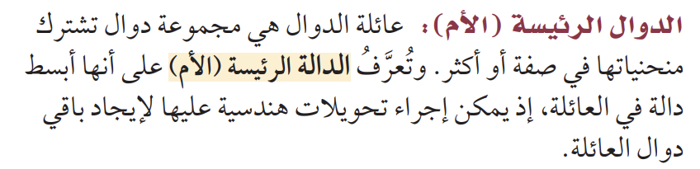
التقويـــــــــــــــــــــــــــــــــم
التـــــــــــــــــــــــــدريـــــــــــــــــــــــــــــــــــــــــب
التـــــــــــــــــــــــدريـــــــــــــــــــــــــــــــــــــــس
التهــــــــــيــــــــــــــئــــــــــــــــــــــــــــــــــة
الـــــــــــــــــــرئيـــــــسيــــــــــــــــــــــــة
اختبــــــــــار قصــــــــــــــــــــــــير
حـــــــــــــــل الواجـــــــــــــب
الموضوع/
الدوال الرئيسية (الأم) والتحويلات الهندسية
1447/03/30
الأهداف الخاصة:
وصف خصائص الدالة الرئيسية (الأم).
جواهر الحارثي @jewelsAlshdaddi

Slide 8
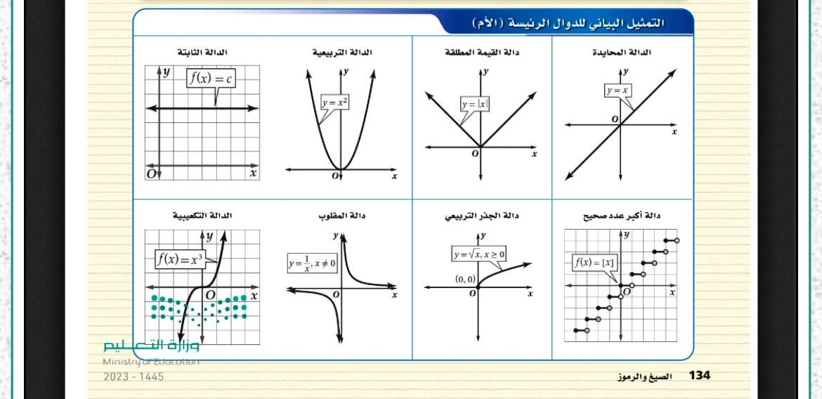
التقويـــــــــــــــــــــــــــــــــم
التـــــــــــــــــــــــــدريـــــــــــــــــــــــــــــــــــــــــب
التـــــــــــــــــــــــدريـــــــــــــــــــــــــــــــــــــــس
التهــــــــــيــــــــــــــئــــــــــــــــــــــــــــــــــة
الـــــــــــــــــــرئيـــــــسيــــــــــــــــــــــــة
اختبــــــــــار قصــــــــــــــــــــــــير
حـــــــــــــــل الواجـــــــــــــب
الموضوع/
الدوال الرئيسية (الأم) والتحويلات الهندسية
1447/03/30
الأهداف الخاصة:
وصف خصائص الدالة الرئيسية (الأم).
جواهر الحارثي @jewelsAlshdaddi

Slide 9
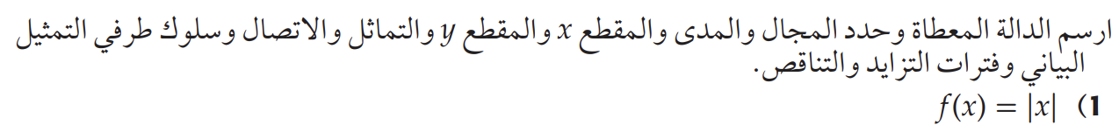

التقويـــــــــــــــــــــــــــــــــم
التـــــــــــــــــــــــــدريـــــــــــــــــــــــــــــــــــــــــب
التـــــــــــــــــــــــدريـــــــــــــــــــــــــــــــــــــــس
التهــــــــــيــــــــــــــئــــــــــــــــــــــــــــــــــة
الـــــــــــــــــــرئيـــــــسيــــــــــــــــــــــــة
اختبــــــــــار قصــــــــــــــــــــــــير
حـــــــــــــــل الواجـــــــــــــب
تحقق من فهمك
الموضوع/
الدوال الرئيسية (الأم) والتحويلات الهندسية
1447/03/30
الأهداف الخاصة:
وصف خصائص الدالة الرئيسية (الأم).
تعلم فردي
جواهر الحارثي @jewelsAlshdaddi

Slide 10
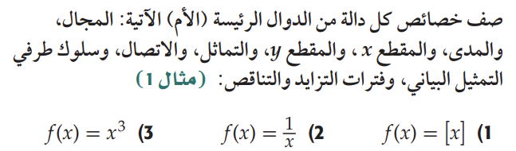
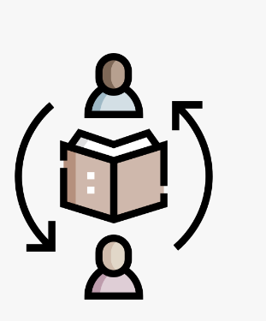
التقويـــــــــــــــــــــــــــــــــم
التـــــــــــــــــــــــــدريـــــــــــــــــــــــــــــــــــــــــب
التـــــــــــــــــــــــدريـــــــــــــــــــــــــــــــــــــــس
التهــــــــــيــــــــــــــئــــــــــــــــــــــــــــــــــة
الـــــــــــــــــــرئيـــــــسيــــــــــــــــــــــــة
اختبــــــــــار قصــــــــــــــــــــــــير
حـــــــــــــــل الواجـــــــــــــب
تـــــــــــــــــــــــــــــــــــــــــــــــــــدرب
الموضوع/
الدوال الرئيسية (الأم) والتحويلات الهندسية
1447/03/30
الأهداف الخاصة:
وصف خصائص الدالة الرئيسية (الأم).
تعلم أقران
جواهر الحارثي @jewelsAlshdaddi

Slide 11

التقويـــــــــــــــــــــــــــــــــم
التـــــــــــــــــــــــــدريـــــــــــــــــــــــــــــــــــــــــب
التـــــــــــــــــــــــدريـــــــــــــــــــــــــــــــــــــــس
التهــــــــــيــــــــــــــئــــــــــــــــــــــــــــــــــة
الـــــــــــــــــــرئيـــــــسيــــــــــــــــــــــــة
اختبــــــــــار قصــــــــــــــــــــــــير
حـــــــــــــــل الواجـــــــــــــب
تـــــــــــــــــــــــــــــــــــــــــــــــــــدرب
الموضوع/
الدوال الرئيسية (الأم) والتحويلات الهندسية
1447/03/30
الأهداف الخاصة:
وصف خصائص الدالة الرئيسية (الأم).
تعلم تعاوني
جواهر الحارثي @jewelsAlshdaddi

Slide 12
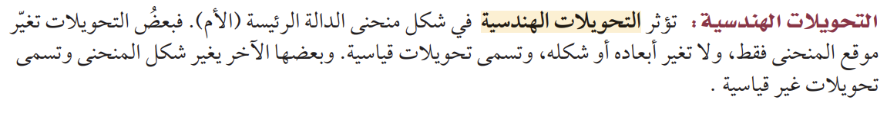
التقويـــــــــــــــــــــــــــــــــم
التـــــــــــــــــــــــــدريـــــــــــــــــــــــــــــــــــــــــب
التـــــــــــــــــــــــدريـــــــــــــــــــــــــــــــــــــــس
التهــــــــــيــــــــــــــئــــــــــــــــــــــــــــــــــة
الـــــــــــــــــــرئيـــــــسيــــــــــــــــــــــــة
اختبــــــــــار قصــــــــــــــــــــــــير
حـــــــــــــــل الواجـــــــــــــب
الموضوع/
الدوال الرئيسية (الأم) والتحويلات الهندسية
1447/03/30
الأهداف الخاصة:
انسحاب منحنى الدالة.
جواهر الحارثي @jewelsAlshdaddi

Slide 13



التقويـــــــــــــــــــــــــــــــــم
التـــــــــــــــــــــــــدريـــــــــــــــــــــــــــــــــــــــــب
التـــــــــــــــــــــــدريـــــــــــــــــــــــــــــــــــــــس
التهــــــــــيــــــــــــــئــــــــــــــــــــــــــــــــــة
الـــــــــــــــــــرئيـــــــسيــــــــــــــــــــــــة
اختبــــــــــار قصــــــــــــــــــــــــير
حـــــــــــــــل الواجـــــــــــــب
الموضوع/
الدوال الرئيسية (الأم) والتحويلات الهندسية
1447/03/30
تحويل الأموال بين القطاعات المختلفة مثل التعليم والصحة والدفاع يحتاج إلى إدارة مالية دقيقة
تظهر التحويلات الهندسية قدرة الله وإبداعه في خلقه فالتماثل والدوران في الطبيعة مثل شكل الزهور خلايا النحل النجوم
الأهداف الخاصة:
وصف خصائص الدالة الرئيسية (الأم).
انسحاب منحنى الدالة.
كتابة معادلات التحويل.
نستخدم التحويلات الهندسية في ترتيب الأثاث وتصميم الديكور
جواهر الحارثي @jewelsAlshdaddi

Slide 14





التقويـــــــــــــــــــــــــــــــــم
التـــــــــــــــــــــــــدريـــــــــــــــــــــــــــــــــــــــــب
التـــــــــــــــــــــــدريـــــــــــــــــــــــــــــــــــــــس
التهــــــــــيــــــــــــــئــــــــــــــــــــــــــــــــــة
الـــــــــــــــــــرئيـــــــسيــــــــــــــــــــــــة
اختبــــــــــار قصــــــــــــــــــــــــير
حـــــــــــــــل الواجـــــــــــــب
STAM
الموضوع/
الدوال الرئيسية (الأم) والتحويلات الهندسية
1447/03/30
S
T
التحويلات الهندسية مثل الانعكاس والدوران والإزاحة تستخدم في الفيزياء لفهم الحركة والتماثل في الطبيعة
تعتمد البرمجيات على التحويلات الهندسية في تصميم الألعاب والرسومات والذكاء الاصطناعي
A
M
الرسم والتصميم يستخدمان الانعكاس والدوران لإنشاء أنماط جميلة ومتناسقة
التحويلات الهندسية جزء من الهندسة الإقليدية وتستخدم لحل المسائل
الأهداف الخاصة:
وصف خصائص الدالة الرئيسية (الأم).
انسحاب منحنى الدالة.
كتابة معادلات التحويل.
جواهر الحارثي @jewelsAlshdaddi

Slide 15
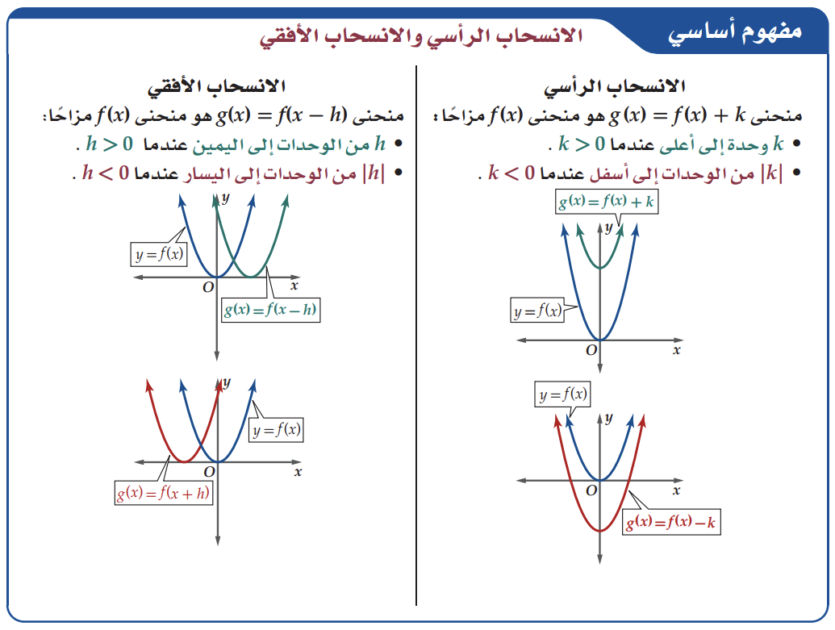
التقويـــــــــــــــــــــــــــــــــم
التـــــــــــــــــــــــــدريـــــــــــــــــــــــــــــــــــــــــب
التـــــــــــــــــــــــدريـــــــــــــــــــــــــــــــــــــــس
التهــــــــــيــــــــــــــئــــــــــــــــــــــــــــــــــة
الـــــــــــــــــــرئيـــــــسيــــــــــــــــــــــــة
اختبــــــــــار قصــــــــــــــــــــــــير
حـــــــــــــــل الواجـــــــــــــب
الموضوع/
الدوال الرئيسية (الأم) والتحويلات الهندسية
1447/03/30
الأهداف الخاصة:
انسحاب منحنى الدالة.
جواهر الحارثي @jewelsAlshdaddi

Slide 16
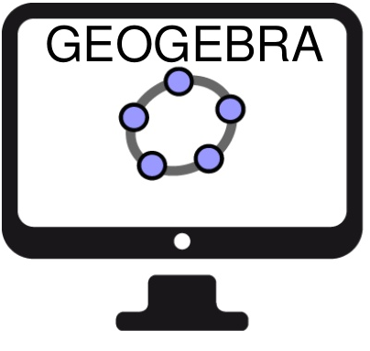
التقويـــــــــــــــــــــــــــــــــم
التـــــــــــــــــــــــــدريـــــــــــــــــــــــــــــــــــــــــب
التـــــــــــــــــــــــدريـــــــــــــــــــــــــــــــــــــــس
التهــــــــــيــــــــــــــئــــــــــــــــــــــــــــــــــة
الـــــــــــــــــــرئيـــــــسيــــــــــــــــــــــــة
اختبــــــــــار قصــــــــــــــــــــــــير
حـــــــــــــــل الواجـــــــــــــب
الموضوع/
الدوال الرئيسية (الأم) والتحويلات الهندسية
1447/03/30
نشاط استقصاء:
الأهداف الخاصة:
انسحاب منحنى الدالة.
جواهر الحارثي @jewelsAlshdaddi

Slide 17
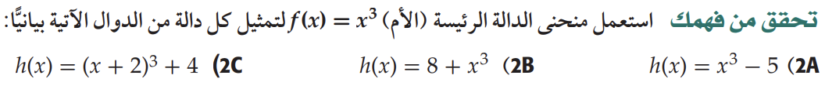
التقويـــــــــــــــــــــــــــــــــم
التـــــــــــــــــــــــــدريـــــــــــــــــــــــــــــــــــــــــب
التـــــــــــــــــــــــدريـــــــــــــــــــــــــــــــــــــــس
التهــــــــــيــــــــــــــئــــــــــــــــــــــــــــــــــة
الـــــــــــــــــــرئيـــــــسيــــــــــــــــــــــــة
اختبــــــــــار قصــــــــــــــــــــــــير
حـــــــــــــــل الواجـــــــــــــب
تحقق من فهمك
الموضوع/
الدوال الرئيسية (الأم) والتحويلات الهندسية
1447/03/30
الأهداف الخاصة:
انسحاب منحنى الدالة.
تعلم فردي
جواهر الحارثي @jewelsAlshdaddi

Slide 18
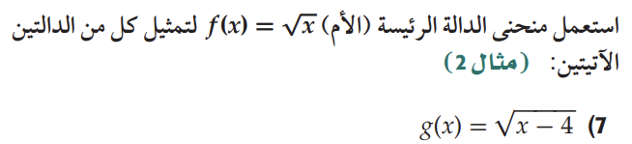
التقويـــــــــــــــــــــــــــــــــم
التـــــــــــــــــــــــــدريـــــــــــــــــــــــــــــــــــــــــب
التـــــــــــــــــــــــدريـــــــــــــــــــــــــــــــــــــــس
التهــــــــــيــــــــــــــئــــــــــــــــــــــــــــــــــة
الـــــــــــــــــــرئيـــــــسيــــــــــــــــــــــــة
اختبــــــــــار قصــــــــــــــــــــــــير
حـــــــــــــــل الواجـــــــــــــب
تـــــــــــــــــــــــــــــــــــــــــــــــــــدرب
الموضوع/
الدوال الرئيسية (الأم) والتحويلات الهندسية
1447/03/30
الأهداف الخاصة:
انسحاب منحنى الدالة.
تعلم أقران
جواهر الحارثي @jewelsAlshdaddi

Slide 19
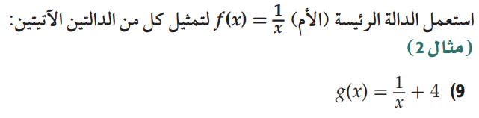
التقويـــــــــــــــــــــــــــــــــم
التـــــــــــــــــــــــــدريـــــــــــــــــــــــــــــــــــــــــب
التـــــــــــــــــــــــدريـــــــــــــــــــــــــــــــــــــــس
التهــــــــــيــــــــــــــئــــــــــــــــــــــــــــــــــة
الـــــــــــــــــــرئيـــــــسيــــــــــــــــــــــــة
اختبــــــــــار قصــــــــــــــــــــــــير
حـــــــــــــــل الواجـــــــــــــب
تـــــــــــــــــــــــــــــــــــــــــــــــــــدرب
الموضوع/
الدوال الرئيسية (الأم) والتحويلات الهندسية
1447/03/30
الأهداف الخاصة:
انسحاب منحنى الدالة.
تعلم تعاوني
جواهر الحارثي @jewelsAlshdaddi

Slide 20
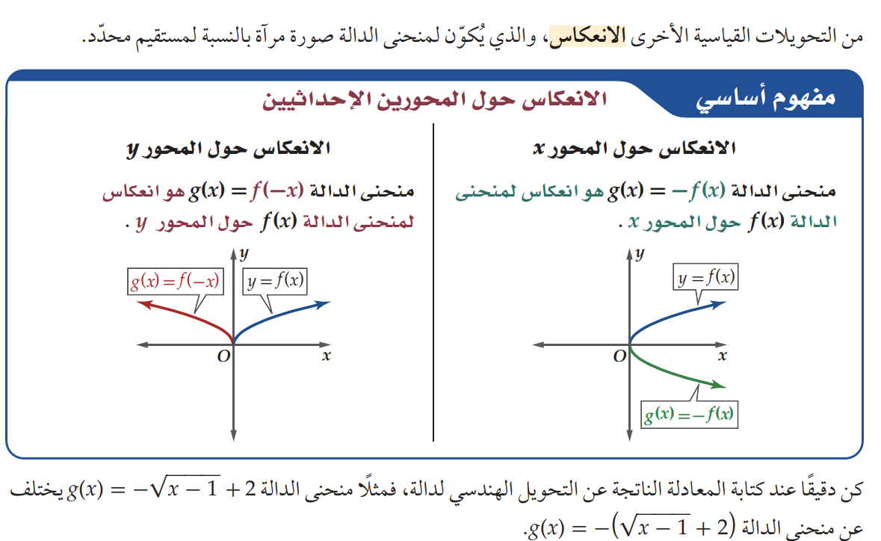
التقويـــــــــــــــــــــــــــــــــم
التـــــــــــــــــــــــــدريـــــــــــــــــــــــــــــــــــــــــب
التـــــــــــــــــــــــدريـــــــــــــــــــــــــــــــــــــــس
التهــــــــــيــــــــــــــئــــــــــــــــــــــــــــــــــة
الـــــــــــــــــــرئيـــــــسيــــــــــــــــــــــــة
اختبــــــــــار قصــــــــــــــــــــــــير
حـــــــــــــــل الواجـــــــــــــب
الموضوع/
الدوال الرئيسية (الأم) والتحويلات الهندسية
1447/03/30
الأهداف الخاصة:
كتابة معادلات التحويل.
جواهر الحارثي @jewelsAlshdaddi

Slide 21
التقويـــــــــــــــــــــــــــــــــم
التـــــــــــــــــــــــــدريـــــــــــــــــــــــــــــــــــــــــب
التـــــــــــــــــــــــدريـــــــــــــــــــــــــــــــــــــــس
التهــــــــــيــــــــــــــئــــــــــــــــــــــــــــــــــة
الـــــــــــــــــــرئيـــــــسيــــــــــــــــــــــــة
اختبــــــــــار قصــــــــــــــــــــــــير
حـــــــــــــــل الواجـــــــــــــب
الموضوع/
الدوال الرئيسية (الأم) والتحويلات الهندسية
1447/03/30
نشاط استقصاء:
الأهداف الخاصة:
كتابة معادلات التحويل.
جواهر الحارثي @jewelsAlshdaddi

Slide 22
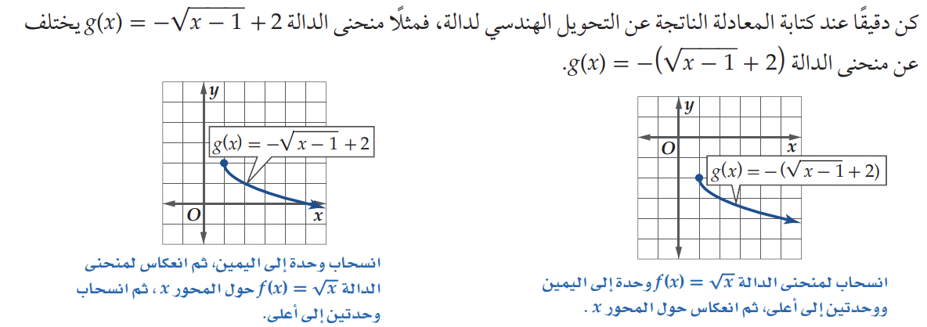
التقويـــــــــــــــــــــــــــــــــم
التـــــــــــــــــــــــــدريـــــــــــــــــــــــــــــــــــــــــب
التـــــــــــــــــــــــدريـــــــــــــــــــــــــــــــــــــــس
التهــــــــــيــــــــــــــئــــــــــــــــــــــــــــــــــة
الـــــــــــــــــــرئيـــــــسيــــــــــــــــــــــــة
اختبــــــــــار قصــــــــــــــــــــــــير
حـــــــــــــــل الواجـــــــــــــب
الموضوع/
الدوال الرئيسية (الأم) والتحويلات الهندسية
1447/03/30
الأهداف الخاصة:
كتابة معادلات التحويل.
جواهر الحارثي @jewelsAlshdaddi

Slide 23
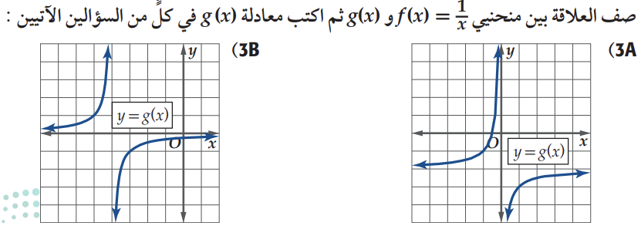
التقويـــــــــــــــــــــــــــــــــم
التـــــــــــــــــــــــــدريـــــــــــــــــــــــــــــــــــــــــب
التـــــــــــــــــــــــدريـــــــــــــــــــــــــــــــــــــــس
التهــــــــــيــــــــــــــئــــــــــــــــــــــــــــــــــة
الـــــــــــــــــــرئيـــــــسيــــــــــــــــــــــــة
اختبــــــــــار قصــــــــــــــــــــــــير
حـــــــــــــــل الواجـــــــــــــب
تحقق من فهمك
الموضوع/
الدوال الرئيسية (الأم) والتحويلات الهندسية
1447/03/30
الأهداف الخاصة:
كتابة معادلات التحويل.
تعلم فردي
جواهر الحارثي @jewelsAlshdaddi

Slide 24
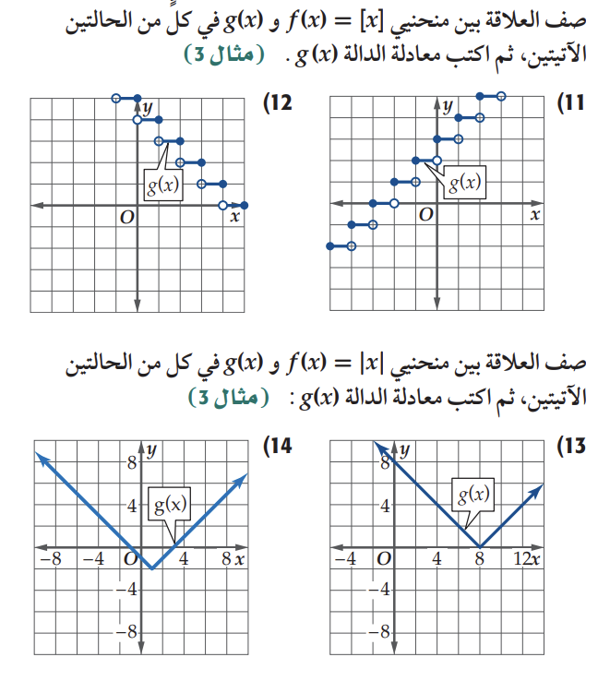
التقويـــــــــــــــــــــــــــــــــم
التـــــــــــــــــــــــــدريـــــــــــــــــــــــــــــــــــــــــب
التـــــــــــــــــــــــدريـــــــــــــــــــــــــــــــــــــــس
التهــــــــــيــــــــــــــئــــــــــــــــــــــــــــــــــة
الـــــــــــــــــــرئيـــــــسيــــــــــــــــــــــــة
اختبــــــــــار قصــــــــــــــــــــــــير
حـــــــــــــــل الواجـــــــــــــب
تـــــــــــــــــــــــــــــــــــــــــــــــــــدرب
الموضوع/
الدوال الرئيسية (الأم) والتحويلات الهندسية
1447/03/30
الأهداف الخاصة:
كتابة معادلات التحويل.
تعلم أقران
جواهر الحارثي @jewelsAlshdaddi

Slide 25
التقويـــــــــــــــــــــــــــــــــم
التـــــــــــــــــــــــــدريـــــــــــــــــــــــــــــــــــــــــب
التـــــــــــــــــــــــدريـــــــــــــــــــــــــــــــــــــــس
التهــــــــــيــــــــــــــئــــــــــــــــــــــــــــــــــة
الـــــــــــــــــــرئيـــــــسيــــــــــــــــــــــــة
اختبــــــــــار قصــــــــــــــــــــــــير
حـــــــــــــــل الواجـــــــــــــب
تـــــــــــــــــــــــــــــــــــــــــــــــــــدرب
الموضوع/
الدوال الرئيسية (الأم) والتحويلات الهندسية
1447/03/30
الأهداف الخاصة:
كتابة معادلات التحويل.
تعلم تعاوني
جواهر الحارثي @jewelsAlshdaddi

Slide 26
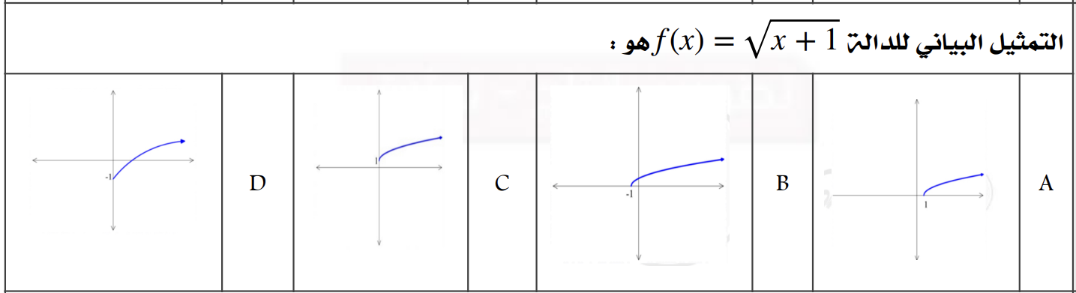
التقويـــــــــــــــــــــــــــــــــم
التـــــــــــــــــــــــــدريـــــــــــــــــــــــــــــــــــــــــب
التـــــــــــــــــــــــدريـــــــــــــــــــــــــــــــــــــــس
التهــــــــــيــــــــــــــئــــــــــــــــــــــــــــــــــة
الـــــــــــــــــــرئيـــــــسيــــــــــــــــــــــــة
اختبــــــــــار قصــــــــــــــــــــــــير
حـــــــــــــــل الواجـــــــــــــب
الإغــــــــــــــــــــــــــــــــــــــــــــــــــــــــــــــــلاق
الموضوع/
الدوال الرئيسية (الأم) والتحويلات الهندسية
1447/03/30
ســـــــــؤال من اختبار التحصيلي
الأهداف الخاصة:
وصف خصائص الدالة الرئيسية (الأم).
انسحاب منحنى الدالة.
كتابة معادلات التحويل.
جواهر الحارثي @jewelsAlshdaddi

Slide 27
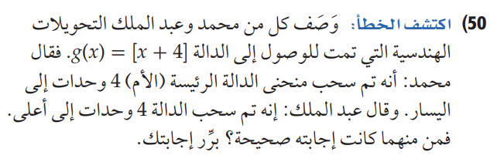
التقويـــــــــــــــــــــــــــــــــم
التـــــــــــــــــــــــــدريـــــــــــــــــــــــــــــــــــــــــب
التـــــــــــــــــــــــدريـــــــــــــــــــــــــــــــــــــــس
التهــــــــــيــــــــــــــئــــــــــــــــــــــــــــــــــة
الـــــــــــــــــــرئيـــــــسيــــــــــــــــــــــــة
اختبــــــــــار قصــــــــــــــــــــــــير
حـــــــــــــــل الواجـــــــــــــب
الإغــــــــــــــــــــــــــــــــــــــــــــــــــــــــــــــــلاق
الموضوع/
الدوال الرئيسية (الأم) والتحويلات الهندسية
1447/03/30
مهارات التفكير العليا
الأهداف الخاصة:
وصف خصائص الدالة الرئيسية (الأم).
انسحاب منحنى الدالة.
كتابة معادلات التحويل.
جواهر الحارثي @jewelsAlshdaddi

Slide 28
التقويـــــــــــــــــــــــــــــــــم
التـــــــــــــــــــــــــدريـــــــــــــــــــــــــــــــــــــــــب
التـــــــــــــــــــــــدريـــــــــــــــــــــــــــــــــــــــس
التهــــــــــيــــــــــــــئــــــــــــــــــــــــــــــــــة
الـــــــــــــــــــرئيـــــــسيــــــــــــــــــــــــة
اختبــــــــــار قصــــــــــــــــــــــــير
حـــــــــــــــل الواجـــــــــــــب
الإغــــــــــــــــــــــــــــــــــــــــــــــــــــــــــــــــلاق
جدول التعلم
الموضوع/
الدوال الرئيسية (الأم) والتحويلات الهندسية
1447/03/30
ماذا أعرف | ما أريد أن أعرف | ماذا تعلمت
جواهر الحارثي @jewelsAlshdaddi
الأهداف الخاصة:
وصف خصائص الدالة الرئيسية (الأم).
انسحاب منحنى الدالة.
كتابة معادلات التحويل.

Slide 29
التقويـــــــــــــــــــــــــــــــــم
التـــــــــــــــــــــــــدريـــــــــــــــــــــــــــــــــــــــــب
التـــــــــــــــــــــــدريـــــــــــــــــــــــــــــــــــــــس
التهــــــــــيــــــــــــــئــــــــــــــــــــــــــــــــــة
الـــــــــــــــــــرئيـــــــسيــــــــــــــــــــــــة
اختبــــــــــار قصــــــــــــــــــــــــير
حـــــــــــــــل الواجـــــــــــــب
الإغــــــــــــــــــــــــــــــــــــــــــــــــــــــــــــــــلاق
الموضوع/
الدوال الرئيسية (الأم) والتحويلات الهندسية
1447/03/30
الواجـــــــــــــــــــــــــــــــــــــــــــــــــــــــب
5 – 10 – 14
صفحة 55
وتذكري يا جميلتي:
لن ترتقي بمكانتك يومًا ما دمت تحط من قدر الآخرين كلما سنحت لك الفرصة.
الأهداف الخاصة:
وصف خصائص الدالة الرئيسية (الأم).
انسحاب منحنى الدالة.
كتابة معادلات التحويل.
جواهر الحارثي @jewelsAlshdaddi

